Slide 1






T.C.
MUĞLA VALİLİĞİ
İl Milli Eğitim Müdürlüğü
MESLEKİ ve TEKNİK EĞİTİM
24 ARALIK 2021

Slide 2
OKUL SAYILARI
Mesleki ve Teknik Anadolu Lisesi | 29
Çok Programlı Anadolu Lisesi | 9
Güzel Sanatlar Lisesi | 1
Spor Lisesi | 2
Mesleki Eğitim Merkezi MEM Programı Uygulayan MTAL, ÇPAL Okul Sayısı : 37 | 6
Özel Okul | 3
Kademeli Kapatılan Okul Sayısı | 2
TOPLAM OKUL SAYISI | 52
Alan Sayısı | 31
Dal sayısı | 92
SAYILARLA
MESLEKİ VE TEKNİK EĞİTİM

Slide 3
OKUL TÜRÜ / ÖĞRENCİ SAYISI
OKUL TÜRÜ ÖĞRENCİ SAYISI
Mesleki ve Teknik Anadolu Lisesi 13.642
Mesleki Eğitim Merkezi (24 Aralık saat:14.30) 3.374
Mesleki Açık Öğretim Lisesi 1.039
Özel Mesleki ve Teknik Anadolu Lisesi 640
TOPLAM 18.754
SAYILARLA
MESLEKİ VE TEKNİK EĞİTİM

Slide 4
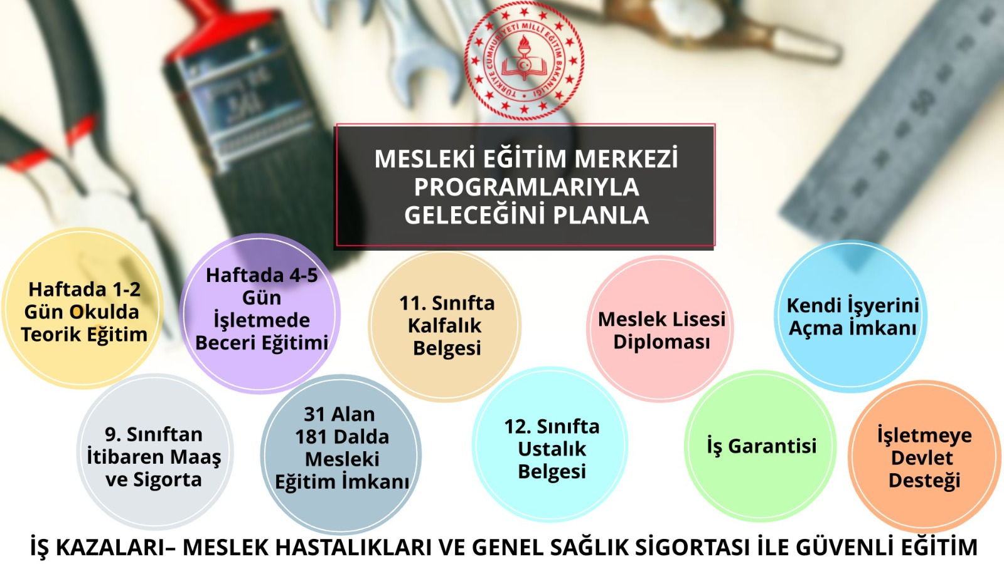

Slide 5
MESLEKİ EĞİTİM MERKEZİ VE MESLEKİ EĞİTİM MERKEZİ PROGRAMI UYGULAYAN (MEMP) OKULLARININ YENİ KAYIT ÖĞRENCİ FORMU (BELGE SAYILARI HARİÇ)
Genel S.No | S. No | İlçe | Okul Adı | Mevcut Öğrenci Sayısı 15.12.2021 | Yeni Kayıt Yapılacak Hedelenen Öğrenci Sayısı | Yeni Kayıt Yapılan Öğrenci Sayısı 22.12.2021
1 | 1 | BODRUM | Bodrum Turgut Reis Mesleki ve Teknik Anadolu Lisesi | 0 | 40 | 9
2 | 2 | BODRUM | Mumcular Sitare Özkan Çok Programlı Anadolu Lisesi | 0 | 40 | 16
3 | 3 | BODRUM | Gündoğan Fahriye Ilıcak Mesleki ve Teknik Anadolu Lisesi | 0 | 40 | 2
4 | 4 | BODRUM | Bodrum Mesleki ve Teknik Anadolu Lisesi | 0 | 40 | 30
5 | 5 | BODRUM | Esnaf ve Sanatkarlar Odası Mesleki Eğitim Merkezi | 374 | 40 | 8
TOPLAM |  |  |  | 374 | 200 | 65
6 | 1 | DALAMAN | Dalaman Mesleki ve Teknik Anad. Lisesi | 0 | 40 | 4
7 | 2 | DALAMAN | Adile İhsan Mermerci Mesleki ve Teknik Anadolu Lisesi | 0 | 40 | 0
8 | 3 | DALAMAN | Mesleki Eğitim Merkezi | 213 | 40 | 12
TOPLAM |  |  |  | 213 | 120 | 16
9 | 1 | DATÇA | Özcan Yılmaz Mesleki ve Teknik Anad. Lisesi | 48 | 40 | 13
TOPLAM |  |  |  | 48 | 40 | 13
10 | 1 | FETHİYE | Şehit Süleyman Yasir Ağır Çok Prog. Anad. Lis. | 0 | 40 | 0
11 | 2 | FETHİYE | Mustafa Kemal Mesleki ve Teknik Anad. Lisesi | 0 | 40 | 0
12 | 3 | FETHİYE | Şefika Pekin Mesleki ve Teknik Anad. Lisesi | 0 | 40 | 0
13 | 4 | FETHİYE | Melsa Mesleki ve Teknik Anad. Lisesi | 0 | 40 | 0
14 | 5 | FETHİYE | Şehit Yüzbaşı Özgür Özekin Mesleki ve Teknik Anadolu Lisesi | 0 | 40 | 5
15 | 6 | FETHİYE | Esnaf ve Sanatkarlar Odası Mesleki Eğitim Merkezi | 1330 | 40 | 12
TOPLAM |  |  |  | 1330 | 240 | 17
16 | 1 | KÖYCEĞİZ | Köyceğiz Mesleki ve Teknik Anadolu Lisesi | 39 | 40 | 4
17 | 2 | KÖYCEĞİZ | Yüksekkum Mesleki ve Teknik Anad. Lisesi | 0 | 40 | 1
18 | 3 | KÖYCEĞİZ | Şehit Seyhan Yılmaz Mesleki ve Tek. Anad. Lis. | 0 | 40 | 0
19 | 4 | KÖYCEĞİZ | Köyceğiz Şehit Ömer Halisdemir Mesleki ve Teknik Anad. Lisesi | 0 | 40 | 5
TOPLAM |  |  |  | 39 | 160 | 10
20 | 1 | MARMARİS | İhsan Mermerci Mesleki ve Teknik Anad. Lisesi | 0 | 40 | 2
21 | 2 | MARMARİS | 75. Yıl Mesleki ve Teknik Anadolu Lisesi | 0 | 40 | 0
22 | 3 | MARMARİS | Bozburun Deniz Ticaret Odası Çok Programlı Anadolu Lisesi | 0 | 40 | 0
23 | 4 | MARMARİS | Mesleki Eğitim Merkezi | 172 | 40 | 6
TOPLAM |  |  |  | 172 | 160 | 8

Slide 6
MESLEKİ EĞİTİM MERKEZİ VE MESLEKİ EĞİTİM MERKEZİ PROGRAMI UYGULAYAN (MEMP) OKULLARININ YENİ KAYIT ÖĞRENCİ FORMU (BELGE SAYILARI HARİÇ)
Genel S.No | S. No | İlçe | Okul Adı | Mevcut Öğrenci Sayısı 15.12.2021 | Yeni Kayıt Yapılacak Hedelenen Öğrenci Sayısı | Yeni Kayıt Yapılan Öğrenci Sayısı 22.12.2021
24 | 1 | MENTEŞE | Atatürk Mesleki ve Teknik Anadolu Lisesi | 0 | 40 | 3
25 | 2 | MENTEŞE | Muğla Şehit Ziya İlhan Dağdaş Mesleki ve Teknik Anadolu Lisesi | 0 | 40 | 2
26 | 3 | MENTEŞE | Zübeyde Hanım Mesleki ve Teknik Anad. Lisesi | 0 | 40 | 0
27 | 4 | MENTEŞE | Şifa Hatun Muğla Mesleki ve Teknik Anadolu Lisesi | 0 | 40 | 0
28 | 5 | MENTEŞE | Mesleki Eğitim Merkezi | 156 | 40 | 6
TOPLAM |  |  |  | 156 | 200 | 11
29 | 1 | MİLAS | Atatürk Mesleki ve Teknik Anadolu Lisesi | 0 | 40 | 1
30 | 2 | MİLAS | Milas Gürel Lök Mesleki ve Teknik Anadolu Lisesi | 0 | 40 | 0
31 | 3 | MİLAS | Mehmet Akif Ersoy Çok Programlı Anadolu Lisesi | 0 | 40 | 4
32 | 4 | MİLAS | Milas Mesleki ve Teknik Anadolu Lisesi | 0 | 40 | 0
33 | 5 | MİLAS | Selimiye Timuçin Biliktan Çok Programlı Anadolu Lisesi | 0 | 40 | 0
34 | 6 | MİLAS | Ören Çok Programlı Anadolu Lisesi | 0 | 40 | 0
35 | 7 | MİLAS | Mesleki Eğitim Merkezi | 407 | 40 | 3
TOPLAM |  |  |  | 407 | 280 | 8
36 | 1 | ORTACA | Ahmet Ateş Mesleki ve Teknik Anadolu Lisesi | 320 | 40 | 18
37 | 2 | ORTACA | Ortaca Dalyan H .F. Tınaztepe Mesleki ve Teknik Anadolu Lisesi | 0 | 40 | 0
TOPLAM |  |  |  | 320 | 80 | 18
38 | 1 | SEYDİKEMER | Seki Şehit İsa Topal Çok Programlı Anadolu Lisesi | 0 | 40 | 0
39 | 2 | SEYDİKEMER | Prof. Dr. Ayhan Önder Çok Programlı Anadolu Lisesi | 0 | 40 | 0
40 | 3 | SEYDİKEMER | Kadıköy İbrahim Küçükünal Çok Programlı Anadolu Lisesi | 0 | 40 | 0
TOPLAM |  |  |  | 0 | 120 | 0
41 | 1 | ULA | Ula Gökova Adile Mermerci Mesleki ve Teknik Anadolu Lisesi | 0 | 40 | 8
TOPLAM |  |  |  | 0 | 40 | 8
42 | 1 | YATAĞAN | Yatağan Şehit Engin Yalçın Mesleki ve Teknik Anadolu Lisesi | 199 | 40 | 1
43 | 2 | YATAĞAN | Yatağan Mesleki ve Teknik Anadolu Lisesi | 0 | 40 | 0
TOPLAM |  |  |  | 199 | 80 | 1
GENEL TOPLAM |  |  |  | 3258 | 1720 | 175

Slide 7
Değerli İlçe Müdürlerim;
Bilindiği üzere Bakanlığımızın Mesleki Eğitim ve Politika ve Stratejileri doğrultusunda MESEM ve MEMP olmak üzere İlimizde toplam 43 okul/kurum hizmet vermektedir. İlimiz ölçeğinde oluşturduğumuz ve 22,28,31 Aralık tarihlerinde olmak üzere 3 ayrı veri istediğimiz süreçte ilk verilerin sonuçlarını sizlerle paylaşıyorum.
BODRUM: 5 Kurumun tamamı yeni öğrenci kaydı gerçekleştirmiş, daha önce 374 olan öğrenci sayısına 65 yeni öğrenci ilave ederek, hedeflenen yeni 200 öğrenci sayısının % 33’üne ulaşmıştır.
DALAMAN: 3 Kurumun 2’si yeni öğrenci kaydı gerçekleştirmiş ancak;
Adile İhsan Mermerci MTAL
henüz öğrenci kaydı gerçekleştirememiştir. Daha önce 213 olan öğrenci sayısına 16 yeni öğrenci ilave ederek hedeflenen 120 sayısının % ’14 üne ulaşmıştır.
DATÇA: 1 Kurum yeni öğrenci kaydı gerçekleştirmiş, daha önce 48 olan öğrenci sayısına 13 yeni öğrenci ilave ederek hedeflenen yeni 40 öğrenci sayısının %33 ’üne ulaşmıştır.
FETHİYE: 6 Kurumun 2’si yeni öğrenci kaydı gerçekleştirmiş ancak
Şehit Süleyman Yasir Ağır ÇPAL
Mustafa Kemal MTAL
Şefika Pekin MTAL
Melsa MTAL
henüz öğrenci kaydı gerçekleştirememiştir. Daha önce 1330 olan öğrenci sayısına 17 yeni öğrenci ilave ederek hedeflenen yeni 240 öğrenci sayısının % 8’ine ulaşmıştır.
KÖYCEĞİZ: 4 Kurumun 3’ü yeni öğrenci kaydı gerçekleştirmiş ancak
Şehit Seyhan Yılmaz MTAL
henüz öğrenci kaydı gerçekleştirememiştir. Daha önce 39 olan öğrenci sayısına 10 yeni öğrenci ilave ederek hedeflenen yeni 160 öğrenci sayısının %6’ya ulaşmıştır.
MARMARİS: 4 Kurumun 2’si yeni öğrenci kaydı gerçekleştirmiş ancak
75. Yıl MTAL
Bozburun Deniz Ticaret Odası ÇPAL
henüz öğrenci kaydı gerçekleştirememiştir. Daha önce 172 olan öğrenci sayısına 8 yeni öğrenci ilave ederek hedeflenen yeni 160 öğrenci sayısının %5’ne ulaşmıştır.

Slide 8
MENTEŞE: 5 Kurumun 3’si yeni öğrenci kaydı gerçekleştirmiş ancak
Zübeyde Hanım MTAL
Şifa Hatun Muğla MTAL
henüz öğrenci kaydı gerçekleştirememiştir. Daha önce 156 olan öğrenci sayısına 11 yeni öğrenci ilave ederek hedeflenen yeni 200 öğrenci sayısının %6’na ulaşmıştır.
MİLAS: 7 Kurumun 3’ü yeni öğrenci kaydı gerçekleştirmiş ancak
Milas Gürel Lök MTAL
Milas MTAL
Selimiye Timuçin Biliktan ÇPAL
Ören ÇPAL
henüz öğrenci kaydı gerçekleştirememiştir. Daha önce 407 olan öğrenci sayısına 8 yeni öğrenci ilave ederek hedeflenen yeni 280 öğrenci sayısının %3’üne ulaşmıştır.
ORTACA: 2 Kurumun 1’i yeni öğrenci kaydı gerçekleştirmiş ancak
Ortaca Dalyan H .F. Tınaztepe MTAL
henüz öğrenci kaydı gerçekleştirememiştir. Daha önce 320 olan öğrenci sayısına 18 yeni öğrenci ilave ederek hedeflenen yeni 80 öğrenci sayısının %22’ye ulaşmıştır.
SEYDİKEMER: 3 Kurumun henüz hiçbiri yeni öğrenci kaydı gerçekleştirmiştir.
Seki Şehit İsa Topal ÇPAL
Prof. Dr. Ayhan Önder ÇPAL
Kadıköy İbrahim Küçükünal ÇPAL
ULA: 1 Kurum yeni öğrenci kaydı gerçekleştirmiş, daha önce 0 olan öğrenci sayısına 8 yeni öğrenci ilave ederek hedeflenen yeni 40 öğrenci sayısının %20 ’ine ulaşmıştır.
YATAĞAN: 2 Kurumun 1’i yeni öğrenci kaydı gerçekleştirmiş ancak
Yatağan MTAL
henüz öğrenci kaydı gerçekleştirememiştir. Daha önce 199 olan öğrenci sayısına 1 öğrenci ilave ederek hedeflenen yeni 80 öğrenci sayısının %1’e ulaşmıştır.

Slide 10
MESEM VE MEMP ÖĞRENCİ ARTIŞ HEDEFİNE YÖNELİK YAPILACAK ÇALIŞMALAR
Açık Öğretim (Pasif) öğrenci ve velileriyle iletişim ve bilgilendirme yapılması.
Açık Öğretim (Aktif) öğrenci ve velileriyle iletişim ve bilgilendirme yapılması.
Ortaöğretim (Mesleki ve Teknik – Din Öğretimi – Anadolu Liseleri) Devamsızlık yapan öğrenci ve velileriyle iletişim ve bilgilendirme yapılması.
Ortaöğretim (Mesleki ve Teknik – Din Öğretimi – Anadolu Liseleri) Akademik başarı gösteremeyen öğrenci ve velileriyle iletişim ve bilgilendirme yapılması.
İşletmesinde Çırak çalıştıran alanımıza uygun tüm işletmeleri ziyaret ederek iletişim ve bilgilendirme yapılması.
İş-Kur İşbaşı Eğitim kapsamındaki kişileri ziyaret ederek iletişim ve bilgilendirme yapılması.
Esnaf Odalarının ziyaret edilerek, Oda Üyelerine kısa mesaj yoluyla bilgilendirme yapılmasının sağlanması.
Tüm Yönetici ve Öğretmenlerimizin günlük hayatta diyalog kurduğu tüm iş yerlerinde belgesiz çalışan olup olmadığının tespiti ve bilgilendirilmesi.
Halk Eğitim Merkezlerinde akşam kurslarına katılanların ziyaret edilerek bilgilendirilmesi.

Slide 11
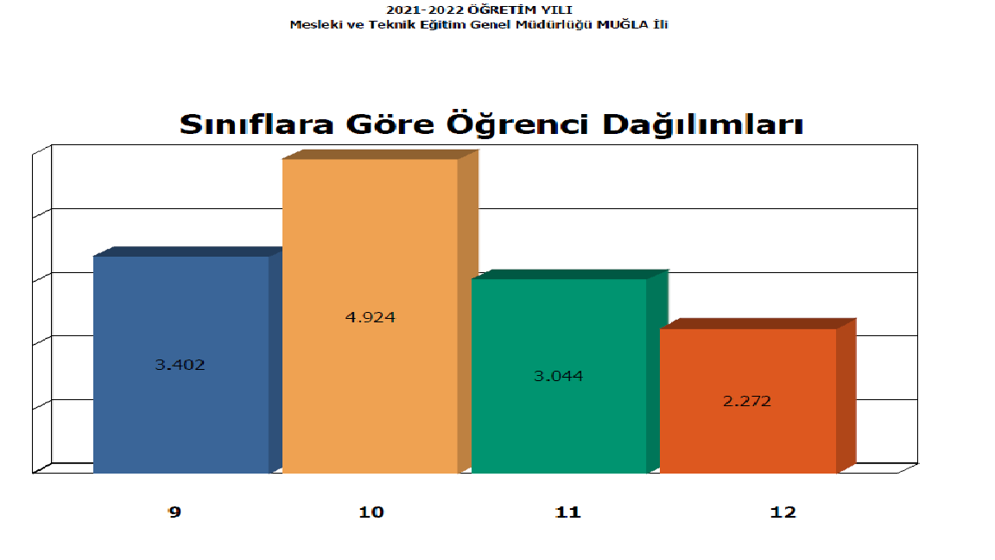
SAYILARLA
MESLEKİ VE TEKNİK EĞİTİM
ÖĞRETMEN SAYISI: 1511
DERSLİK SAYISI : 662
DERSLİK BAŞINA DÜŞEN ÖĞRENCİ SAYISI: 21
MTAL-ÇPAL ÖĞRENCİ SAYISI: 13642

Slide 12

  4006 BILIM FUARLARI
  4007 BILIM ŞENLIĞI
  LISE ÖĞRENCILERI ARASI ARAŞTIRMA PROJELERI
  ORTAOKUL ÖĞRENCILERI ARASI ARAŞTIRMA PROJELERI
‘’ARTIK ARADIĞIM ELEMANI BULABİLİYORUM’’
GÜÇLÜ MUĞLA, GÜÇLÜ TÜRKİYE
24 ARALIK 2021
MUĞLA

